Slide 1
Центр геофизических прогнозов «Градиент»
(г. Санкт-Петербург)
МОНИТОРИНГ И ПРОГНОЗ ТРИГГЕРНЫХ ЭФФЕКТОВ, ИНИЦИИРУЮЩИХ
ЗЕМЛЕТРЯСЕНИЯ
О.В. Бенкендорф, В.Н. Боков, С.В. Лебедев
viki333@rambler.ru

Slide 2
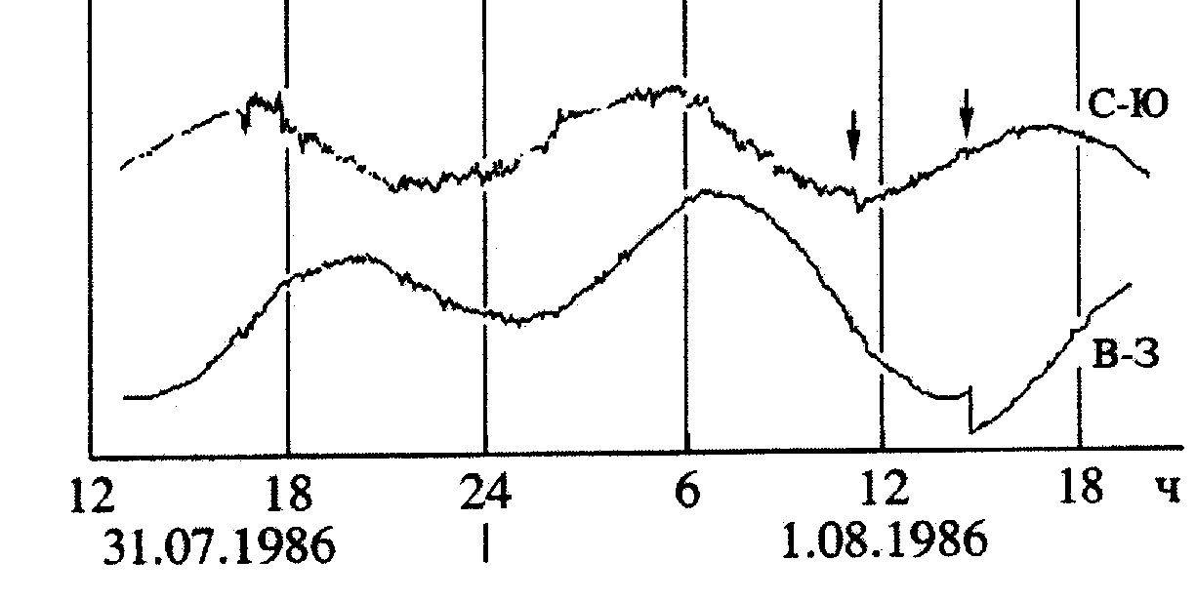
Мониторинг геофизических предвестников
Считается, что все известные предвестники землетрясений (ЗТ) появляются в результате воздействия на них деформационных процессов. Поэтому можно предположить, что большинство зафиксированных предвестников ЗТ, за исключением деформации и наклонов земной коры, являются вторичными.
Флуктуации величин наклонов земной поверхности перед двумя вранческими землетрясениями 1 августа 1986 г.
Временной ход горизонтальной деформации на станции Шаартуз с 20.09 по 5.11. 2011 г.

Slide 3
Мониторинг и прогноз атмосферных триггеров
Быстрые изменения атмосферных процессов относят в наиболее значимым триггерам ЗТ, поскольку атмосферное давление обуславливает деформацию земной коры и является первичным предвестником ЗТ. До недавнего времени влияние атмосферы было сложно учесть. Такая возможность появилась только после разработки атмосферных гидродинамических моделей позволяющих на основе большого числа метеорологических станций, отобразить пространственно-временную изменчивость атмосферного давления.
Также были разработаны и постоянно совершенствуются прогностические атмосферные модели. Заблаговременность прогнозов уже составляет две недели. Однако для практического использования надежными считаются прогностические поля с заблаговременностью в 3-4 суток.

Slide 4
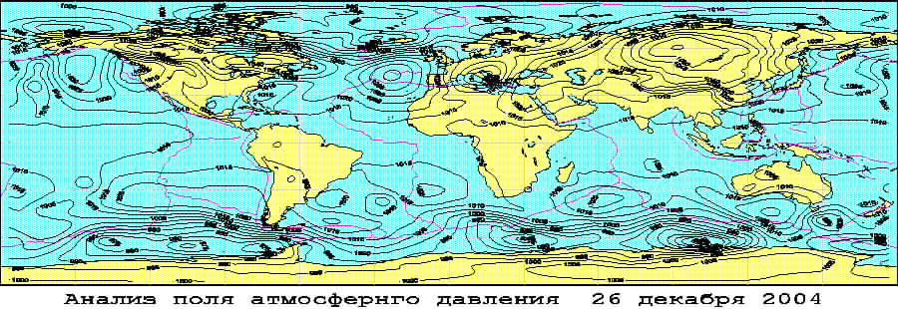
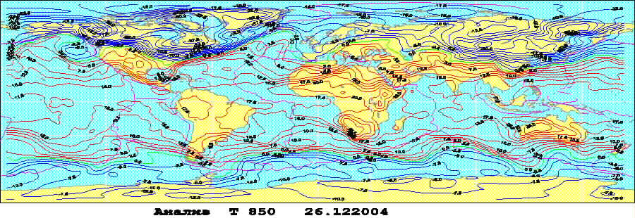
Прогностические поля метеорологических элементов основа прогноза ЗТ.

Slide 5
Атмосферный триггер.
Атмосферные триггерные эффекты обусловлены быстрой сменой (2-3 суток) атмосферных вихрей противоположного знака в районе активных разломов, что приводит к увеличению наклонов, деформации участков земной коры. Данные процессы способствуют резкому росту тангенсальных напряжений на разломе, на границах геоблоков и возникновению ЗТ.
Zn
Az
3
2
2
4
4
1
1- Разлом и граница циклона (Zn) и антициклона (Az); 2 – нагрузки на прогиб плит; 3 –формы прогиба земной коры;
4- касательные напряжения τ.

Slide 6
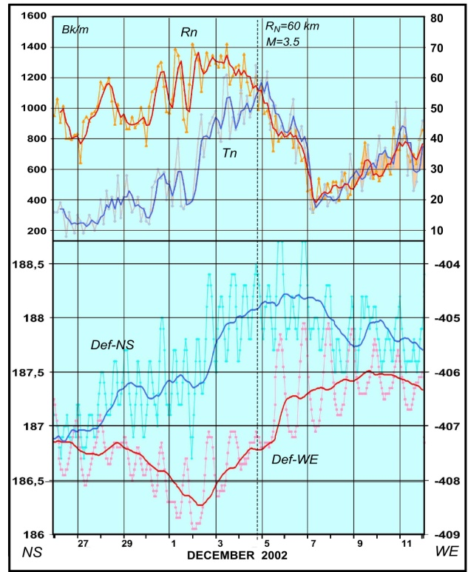
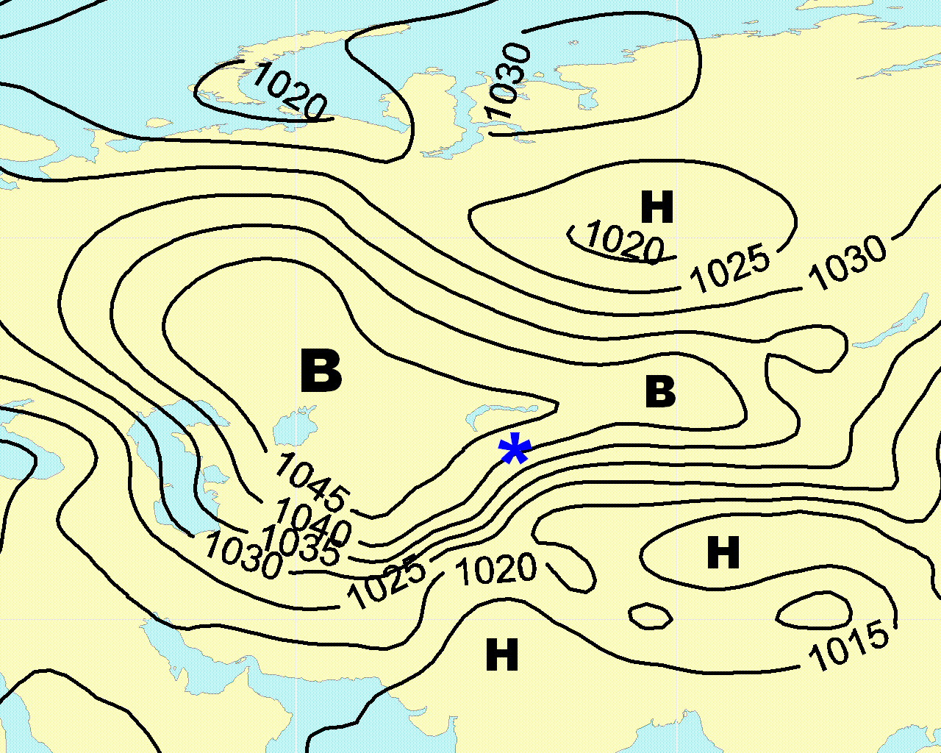
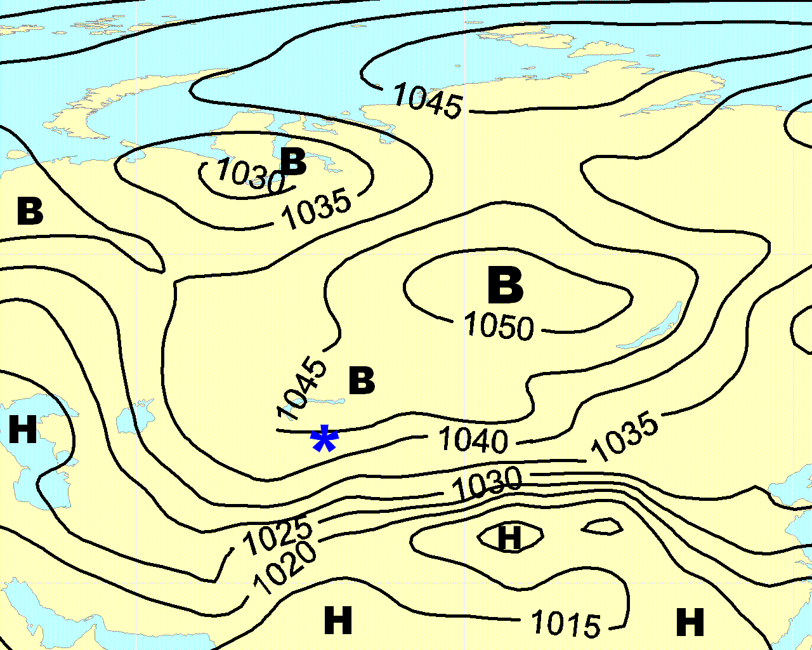
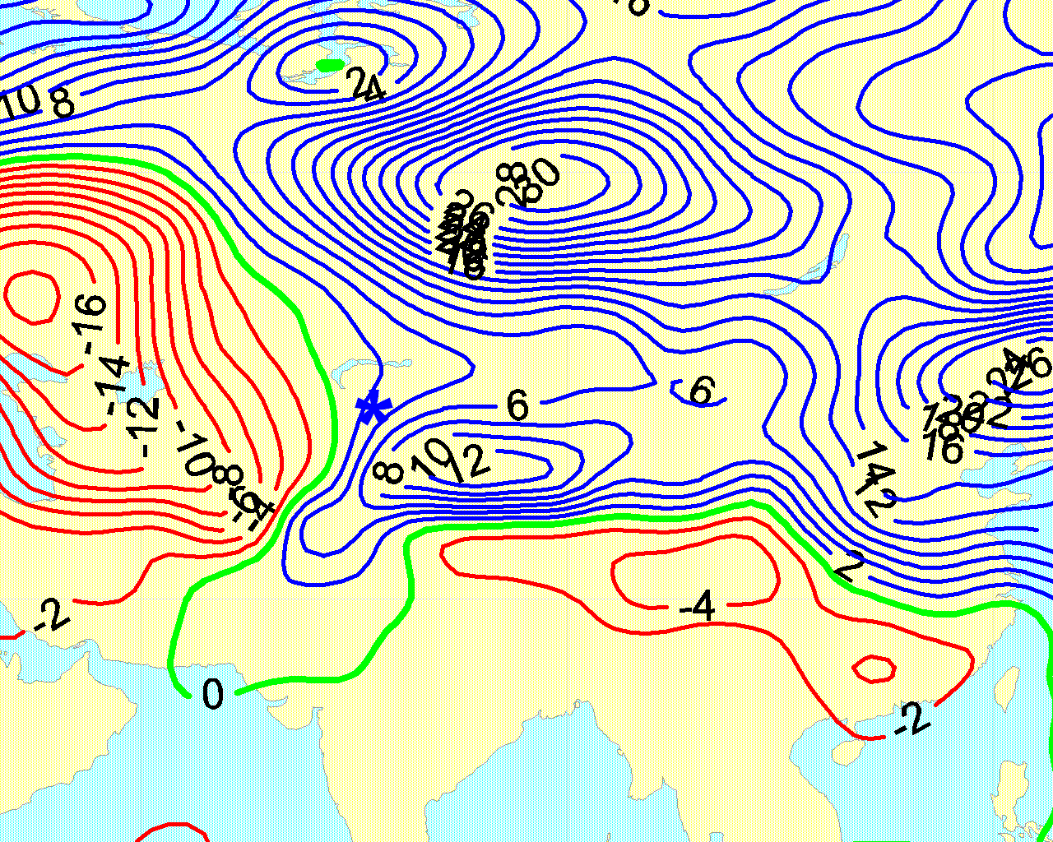
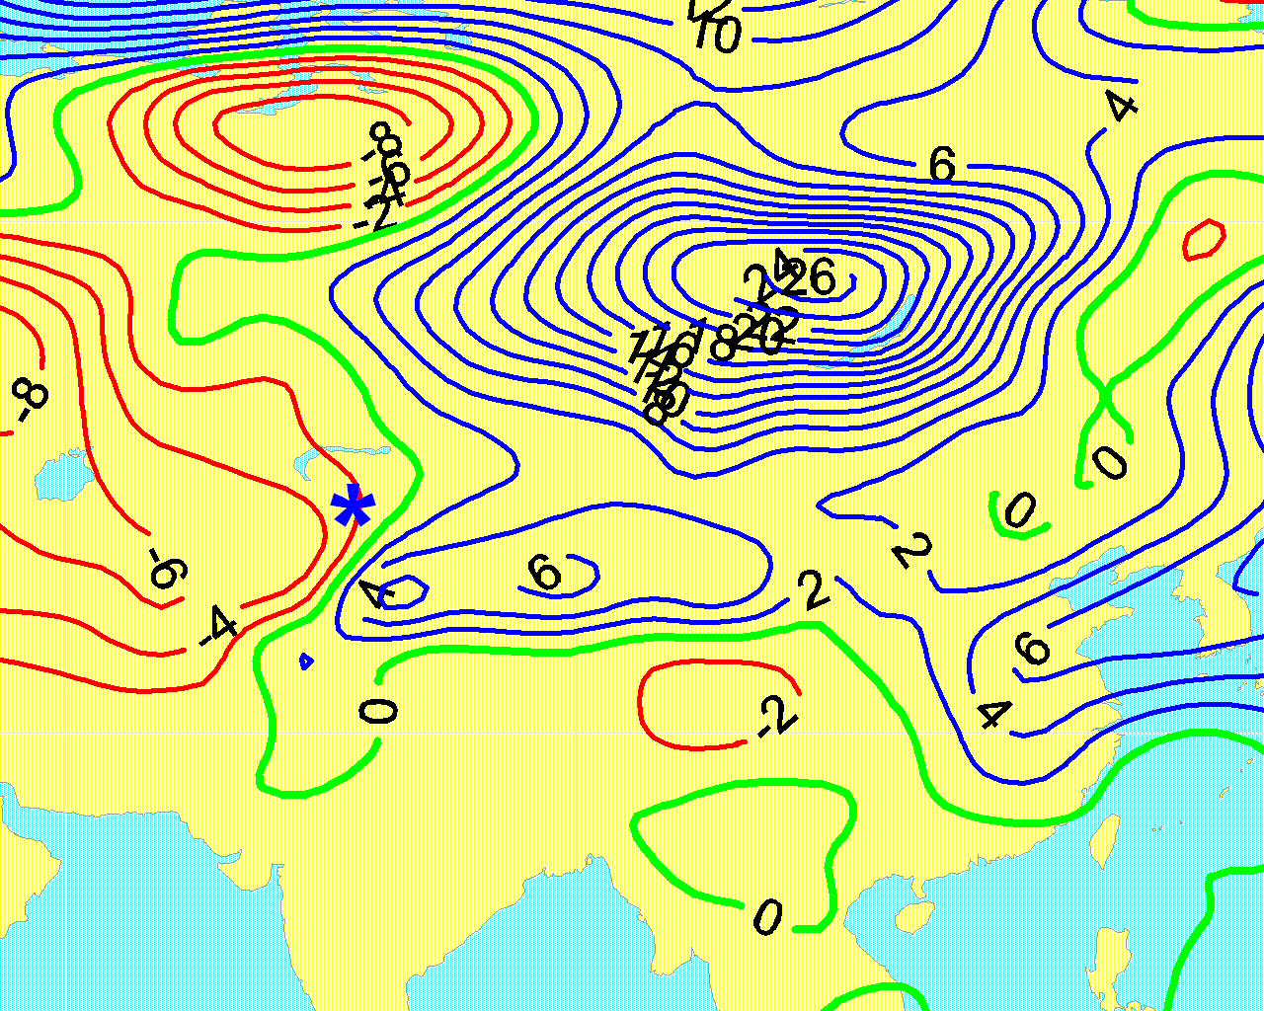
Деформации участков земной коры, выход литосферных газов под воздействием атмосферных процессов
Временные вариации радона и торона перед сейсмическим событием 5 декабря 2002 г.
(верхний). Измерения деформографа перед событием 5 декабря 2002 г. (нижний)
Поля атмосферного давления и пространственного распределения зоны деформации земной коры над
центральной Азией 4 декабря (слева), 5 декабря (справа) 2002 года

Slide 7
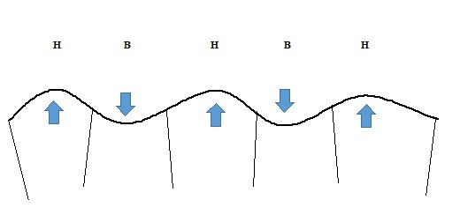
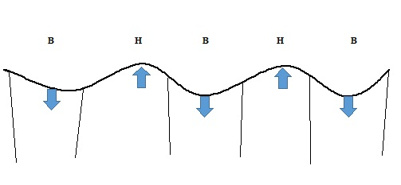
Механизм экзогенного формирования напряженно-деформированного
состояния среды
«Аномалии региональных современных движений земной коры наблюдаются в относительно узких переходных зонах на границах блоковых структур. При этом поверхность испытывает знакопеременные периодические деформации, , т.е. пучения до 215 мм сменяются оседаниями до 400 мм.» (Копылов И.С., 2014 г)

Slide 8
Атмосферно-циркуляционный предвестник
Под атмосферно-циркуляционным предвестником (АЦП), для роя эпицентров землетрясений, понимается такое изменение атмосферной циркуляции, при котором в данном рое эпицентров периодически инициируются новые землетрясения. Периодичность возникновения ЗТ зависит от степени «готовности» горных пород к разрушению. Степень «готовности» горных пород определяется медленным тектоническим движением и эндогенными процессами (вариациями интенсивности газовых и водных потоков из глубин земли). Для большинства сейсмоактивных районов Земли нами сформированы атмосферно-циркуляционные предвестники, которые регулярно повторяются при сильных и умеренных землетрясениях. При других атмосферных процессах, отличных от АЦП, сильных землетрясений в данном месте не происходит.

Slide 9
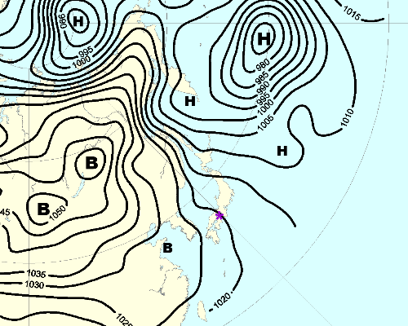
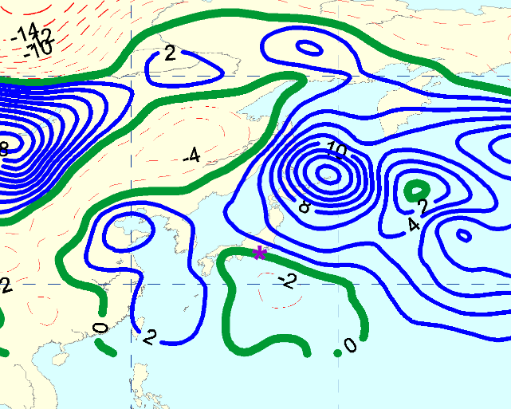
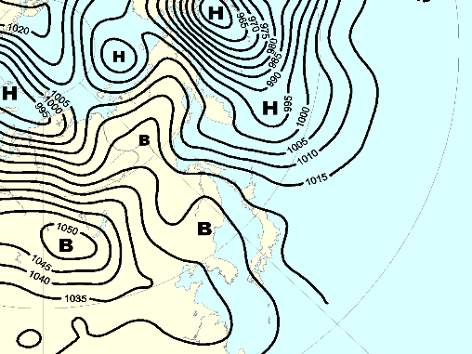
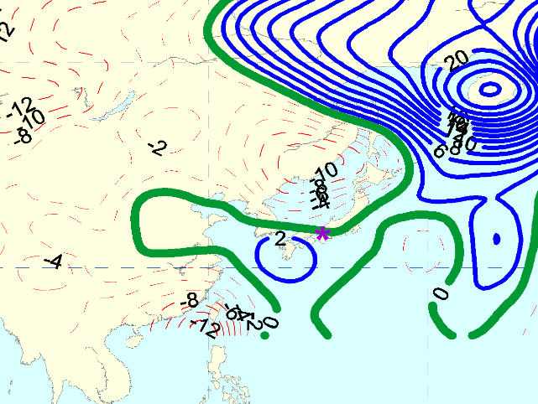
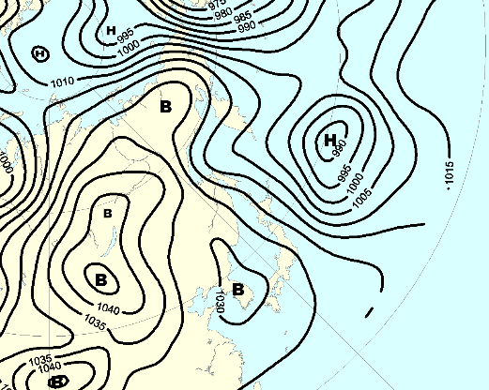
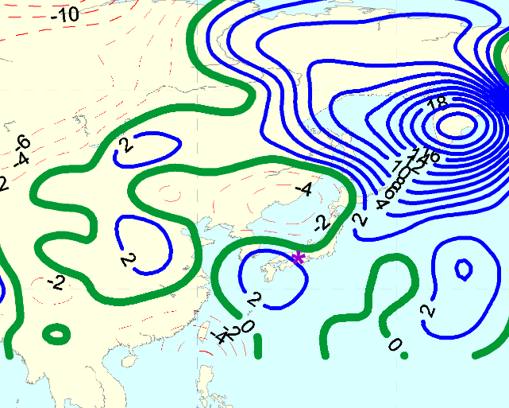
АЦП регулярно повторяются для сильных и умеренных землетрясений в каждом сейсмоактивном регионе Земли.
Землетрясение с M=5.6 в пункте с координатами (34.16 СШ, 135.56 ВД) 05.01.1985 г.
Землетрясение c M=6.9 в пункте с координатами (34.58 СШ, 135.02 ВД) 16.01.1995 г
Землетрясение c M=5.1 в пункте с координатами (35.92 СШ, 136.57 ВД) 0 7.02.1996 г

Slide 10
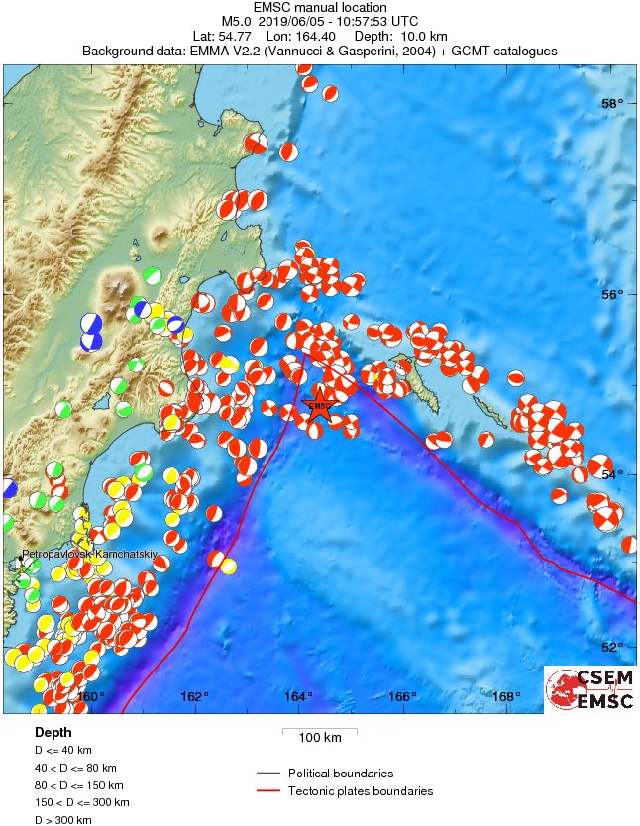
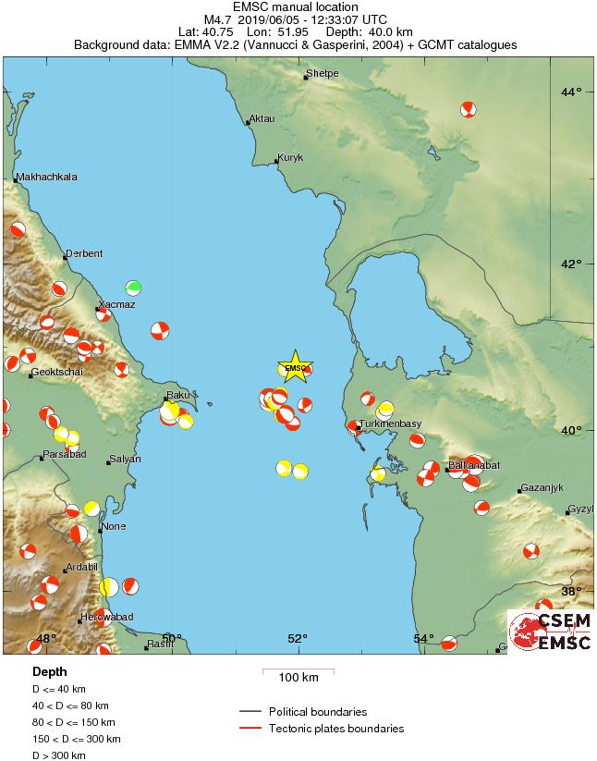

Slide 11
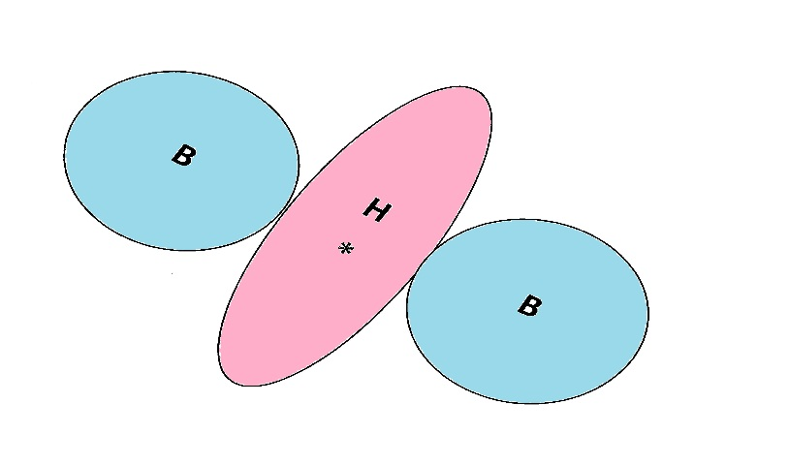
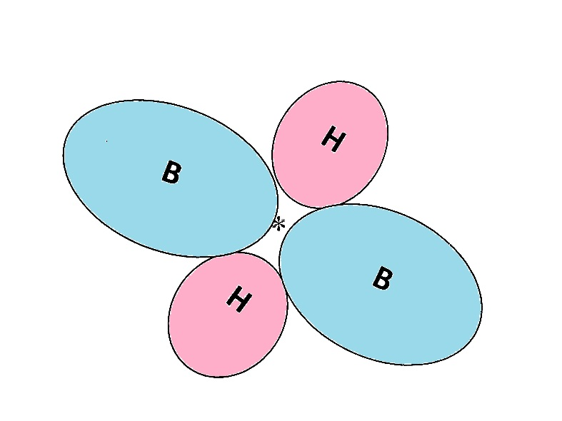
Преобразования АЦП - инициатор механизма очага сейсмического события
Два странных аттрактора системы Лоренца на плоскости х, z.
Странный аттрактор при формировании АЦП
Тип сдвига в очаге сейсмического события - взброс.
Модель очага сейсмического явления

Slide 12
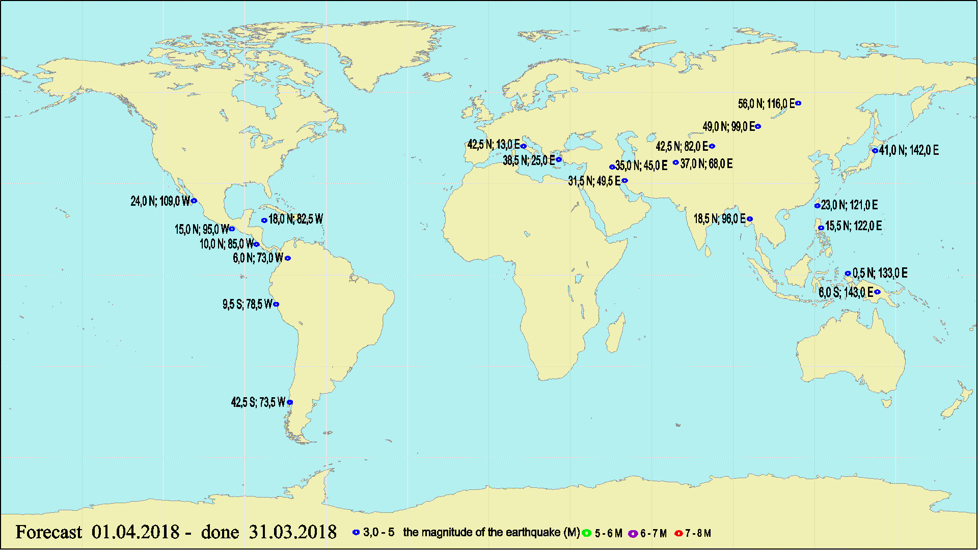
Краткосрочные прогнозы землетрясений с указанием даты, места, и силы – продукт «Градиента».
Для достижения вероятности прогноза близкой к 100% необходимо использовать данные мониторинга традиционных геофизических предвестников и АЦП.

Slide 13
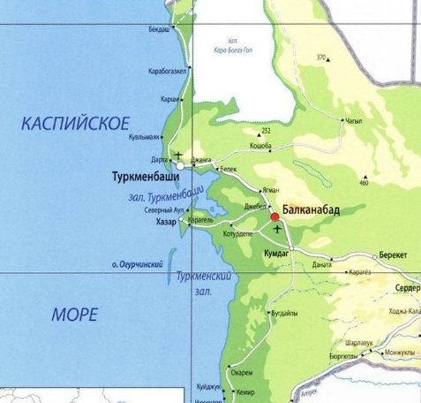
Совместный мониторинг атмосферных триггеров,
геофизических предвестников и прогноз землетрясений

Slide 14
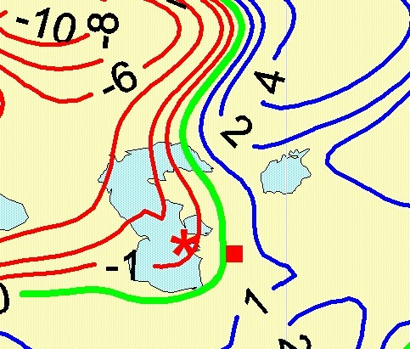
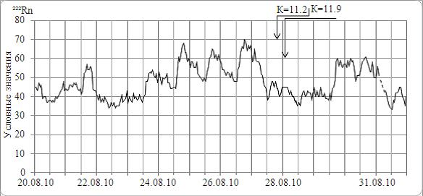
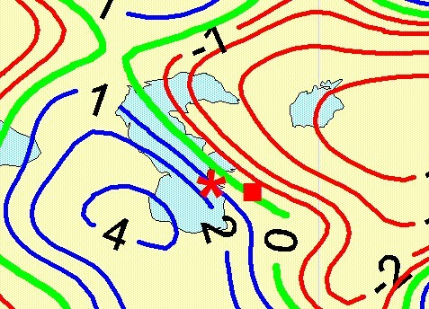
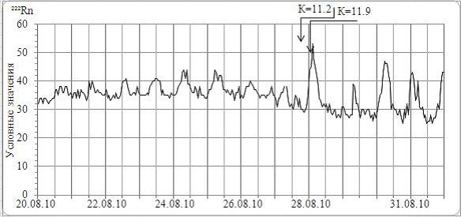
Поля барических нагрузок 25 августа 2010 г.
Изменения концентраций подпочвенного радона в пункте Кум-Даг
Поля барических нагрузок 28 августа 2010 г.
Изменения концентраций подпочвенного радона в пункте Хазар

Slide 15
Координаты станций GPS по которым представлены данные Камчатским филиалом Единой геофизической службы Российской академии наук
Номенклатура станций GPS | Координаты станций
 | Широта (северная) | Долгота (восточная)
ES1 | 55,9 | 158,7
KBG | 56,2 | 162,7
KLU | 56,3 | 160,8
PETS | 53,0 | 158,6
TIGL | 57,8 | 158,7

Slide 16
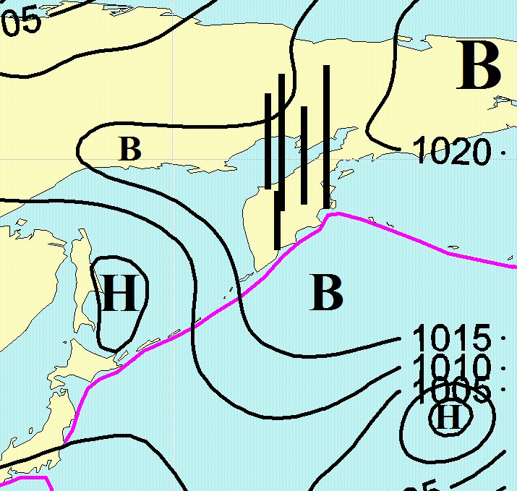
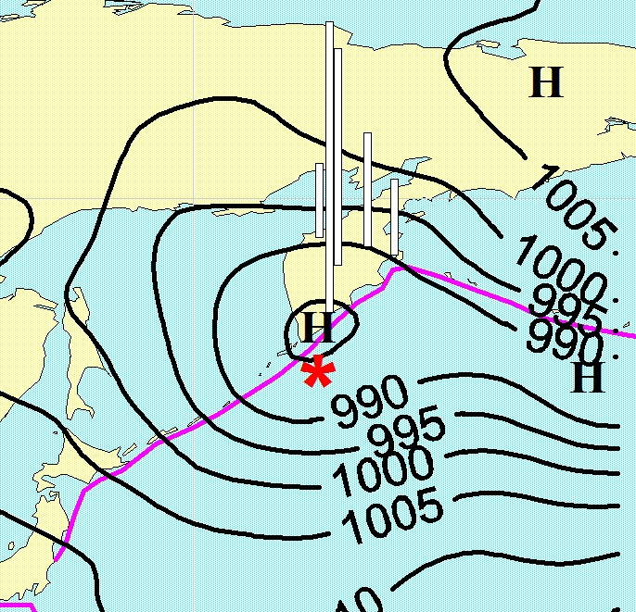
Атмосферные процессы и уровни дневной поверхности
Где, - понижение поверхности на 3 мм, - повышение поверхности на 3 мм
Карта барического поля на 07.09.2009 г. и данные вертикальной компоненты GPS измерений.
Карта барического поля на 10.09.2009 г. и данные GPS измерений. Звездочкой отмечен эпицентр ЗТ с М=6,1.

Slide 17
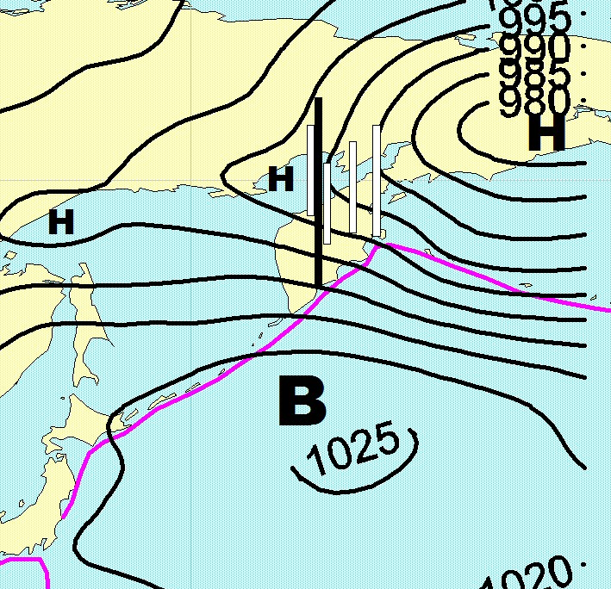
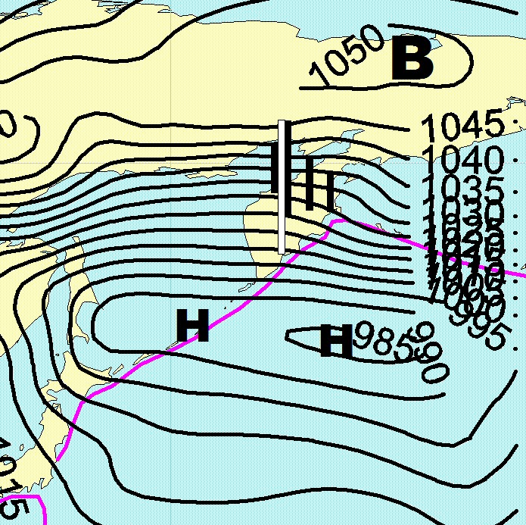
Атмосферные процессы и наклоны дневной поверхности
Карта барического поля на 11.09.2011 г. и данные GPS измерений.
Карта барического поля на 24.12.2010 г. и данные GPS измерений.

Slide 18
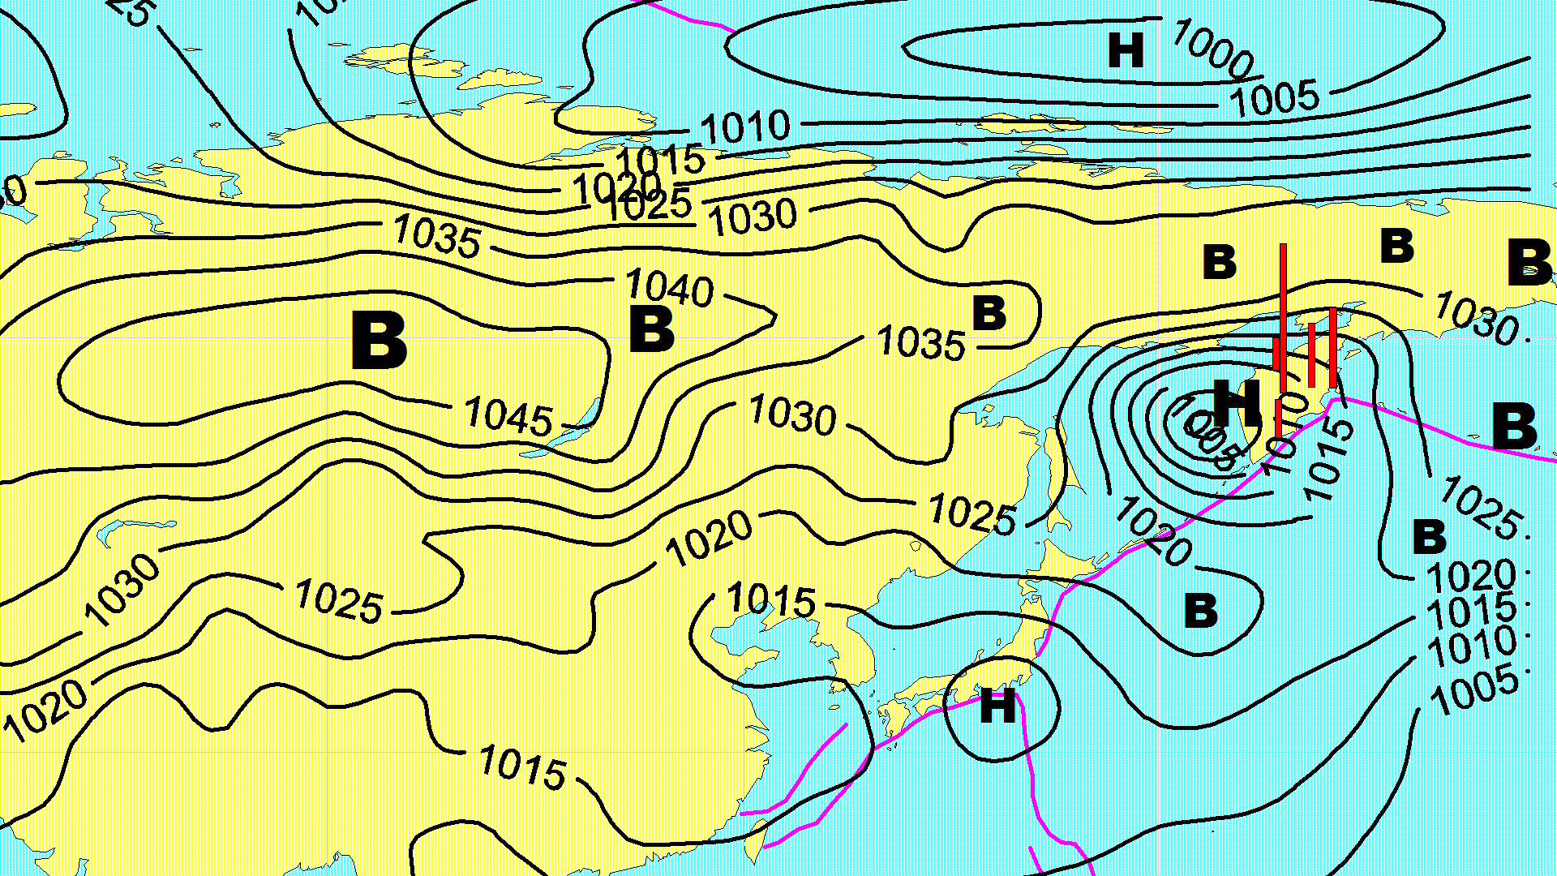
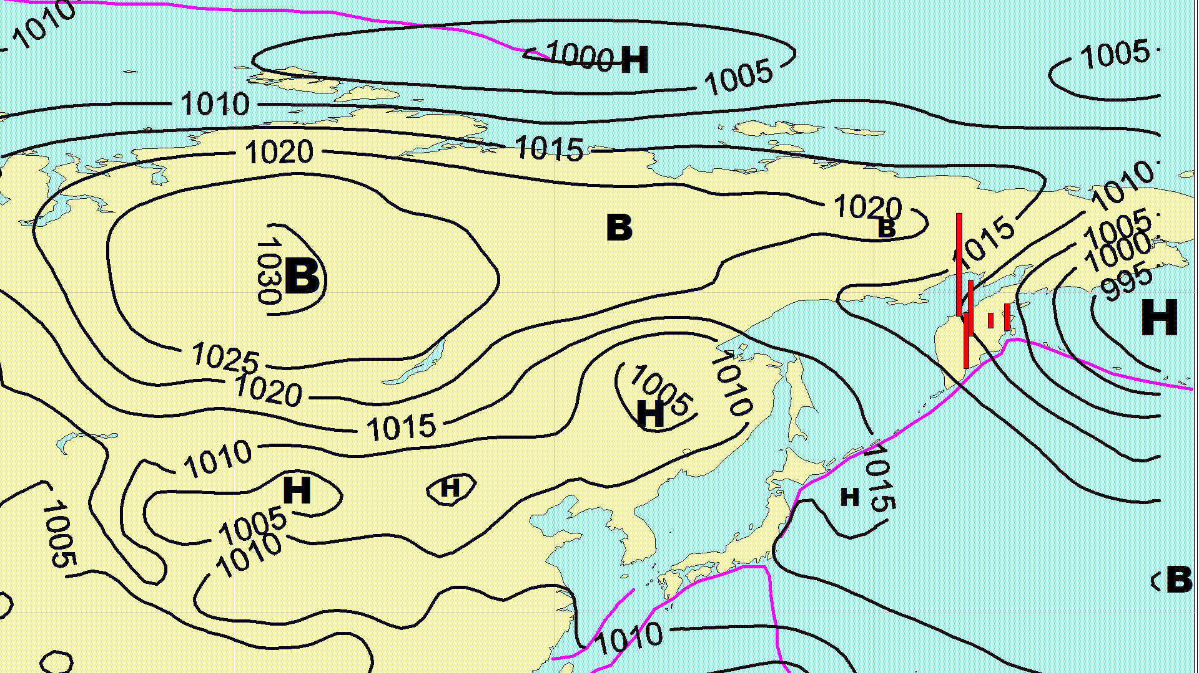
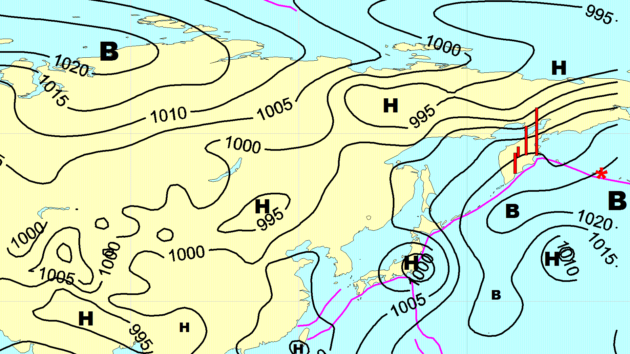
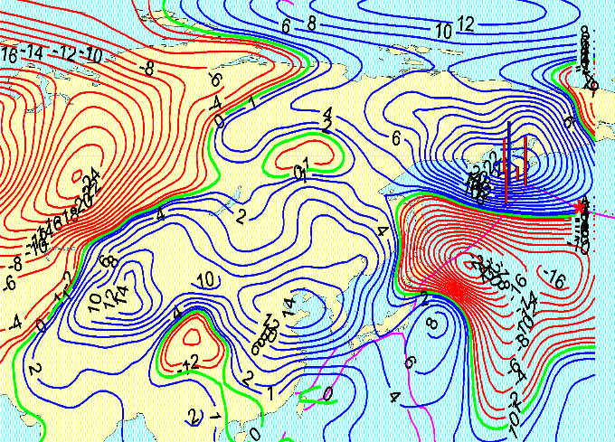
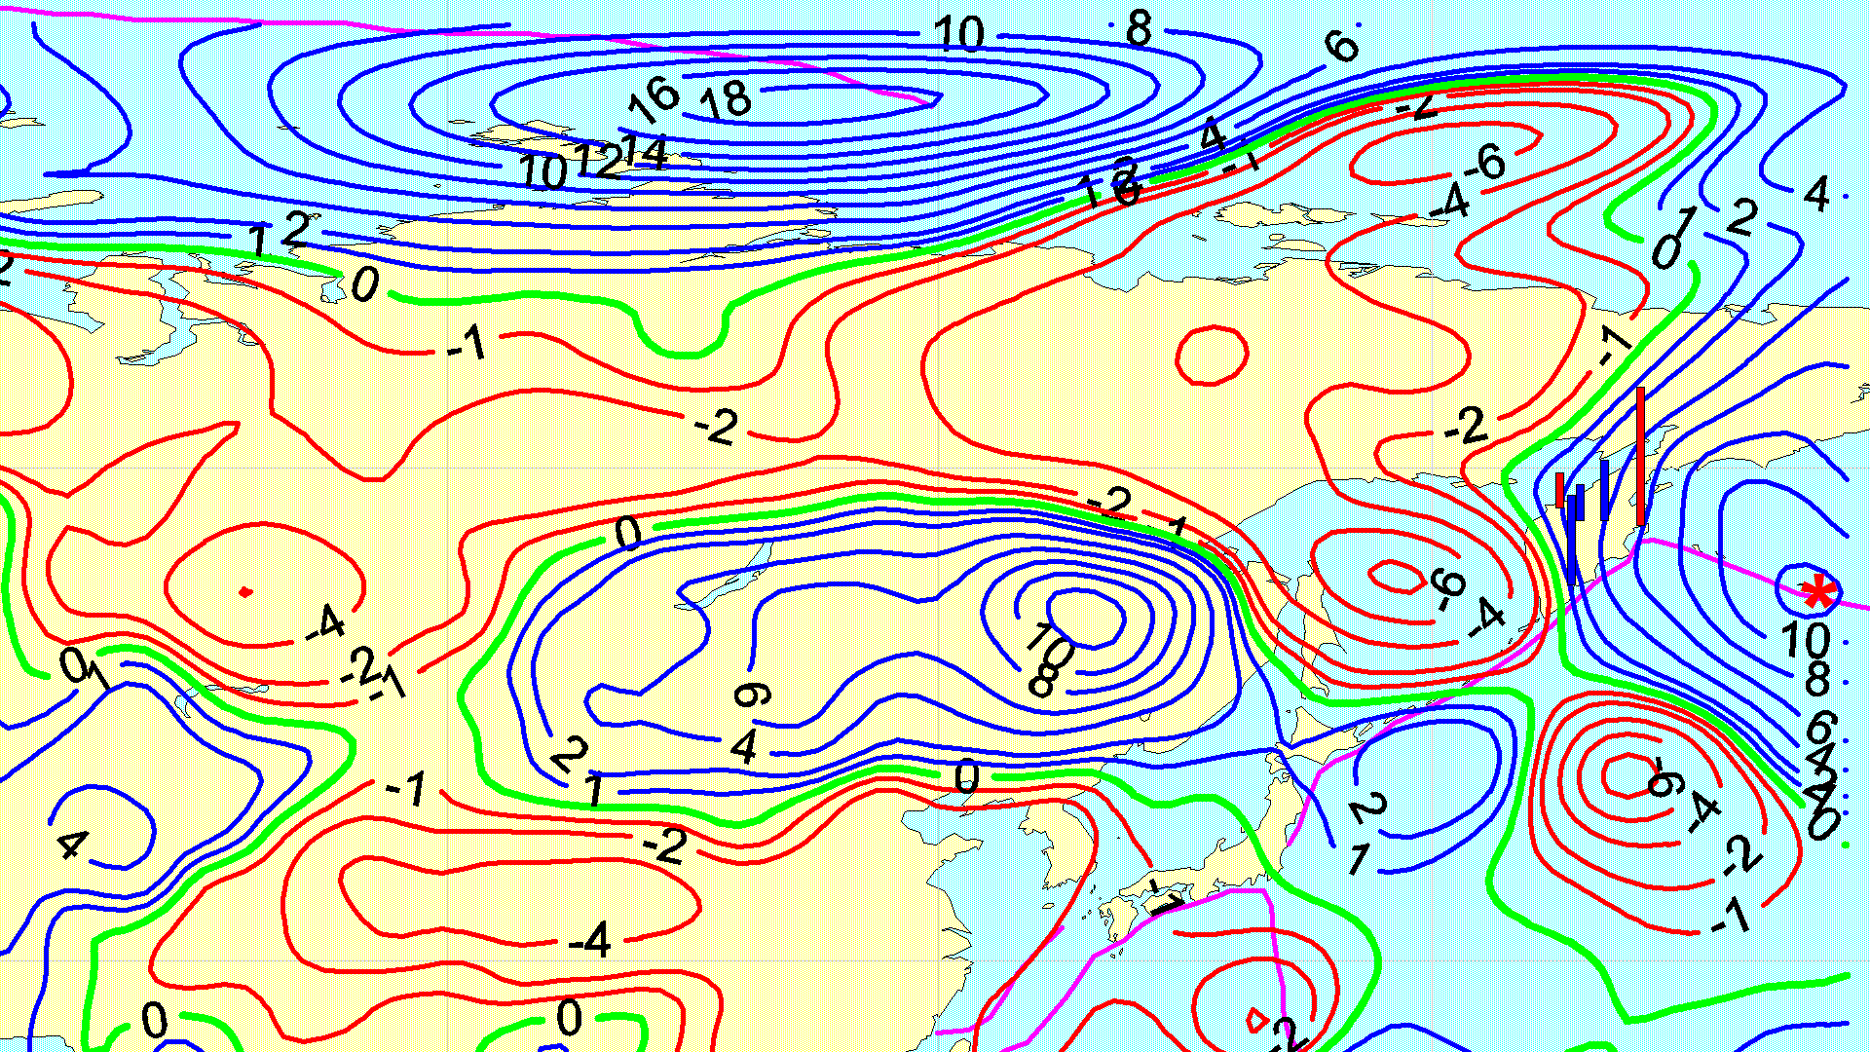
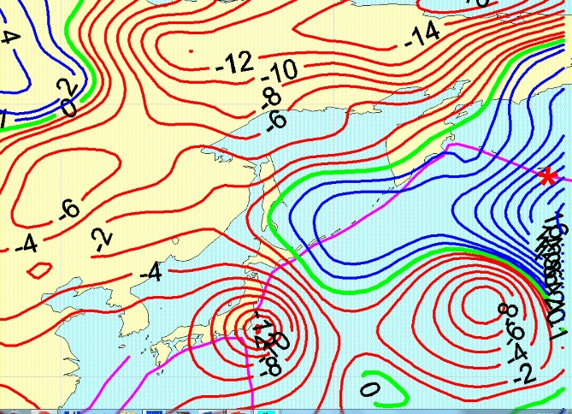
Барические поля и поля барических нагрузок сопутствующие землетрясениям на Алеутских островах.
Барическое поле 21.12.2010
сопутствующее ЗТ с М=6,8
Барическое поле 13.09.2011
сопутствующие ЗТ с М=6,4
Барическое поле 18.06.2012
сопутствующие ЗТ с М=6,3
Поле барической нагрузки
на 23.12.2010
Поле барической нагрузки
на 14.09.2011
Поле барической нагрузки
на 19.06.2012

Slide 19
Заключение
Многолетние исследования связей атмосферной циркуляции и сейсмичности являются новым подходом в оценке триггерных эффектов на земную кору. Расчеты, выполненные по данным атмосферного давления, и данные геофизических измерений показали, что изменения атмосферной циркуляции обуславливают инициирование землетрясений и усиление ряда геофизических предвестников - геоакустических шумов, эмиссию радона, изменение уровня подземных вод, деформацию и наклоны земной коры.
Совместное использование атмосферно-циркуляционного предвестника и геофизических предвестников позволит получить более точные краткосрочные прогнозы землетрясений, горных ударов и внезапных выбросов метана в шахтах. Поэтому необходимы дальнейшие совместные исследования метеорологов, геофизиков и сейсмологов.

Slide 20

Благодарим
за внимание!

